Slide 1
«Особенности взаимодействия местного самоуправления с Национальным парком «Тункинский» в границах административного района: приоритетные направления развития и актуальные проблемы реализации»
Доклад
Глава- руководитель Администрации И.А.Альхеев

Slide 2
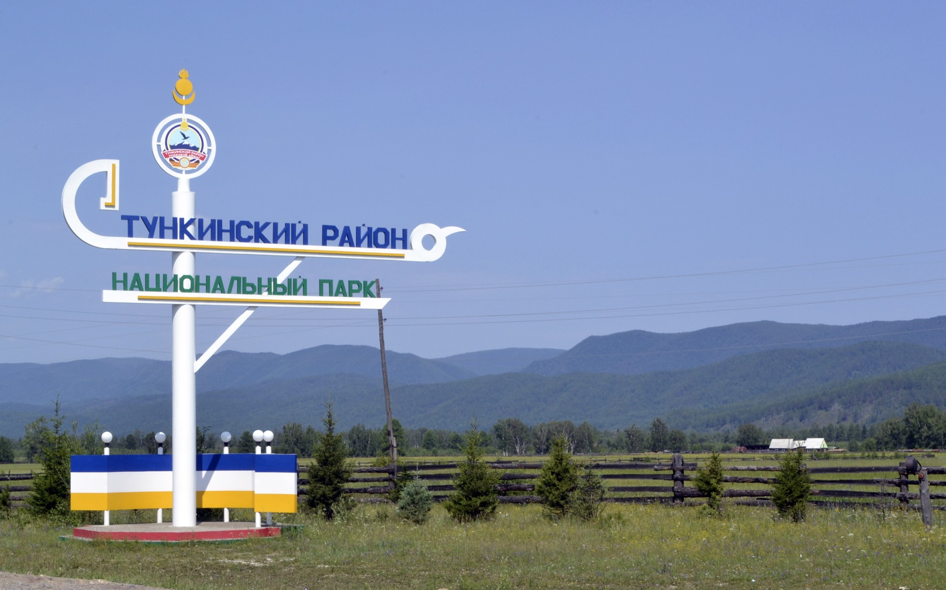
Национальный парк «Тункинский» образован Постановлением Правительства РСФСР № 282 от 27.05.1991 г.
Общая площадь: 1183,7 тыс. га (на территории национального парка расположен Тункинский район,
14 сельских поселений, 35 населенных пункта, население проживающее на территории парка составляет 21194человек)
Площадь лесов 1 071 809 га
В т. ч. межхозяйственного лесхоза 46 888 га
земли государственного запаса 4769 га.

Slide 3
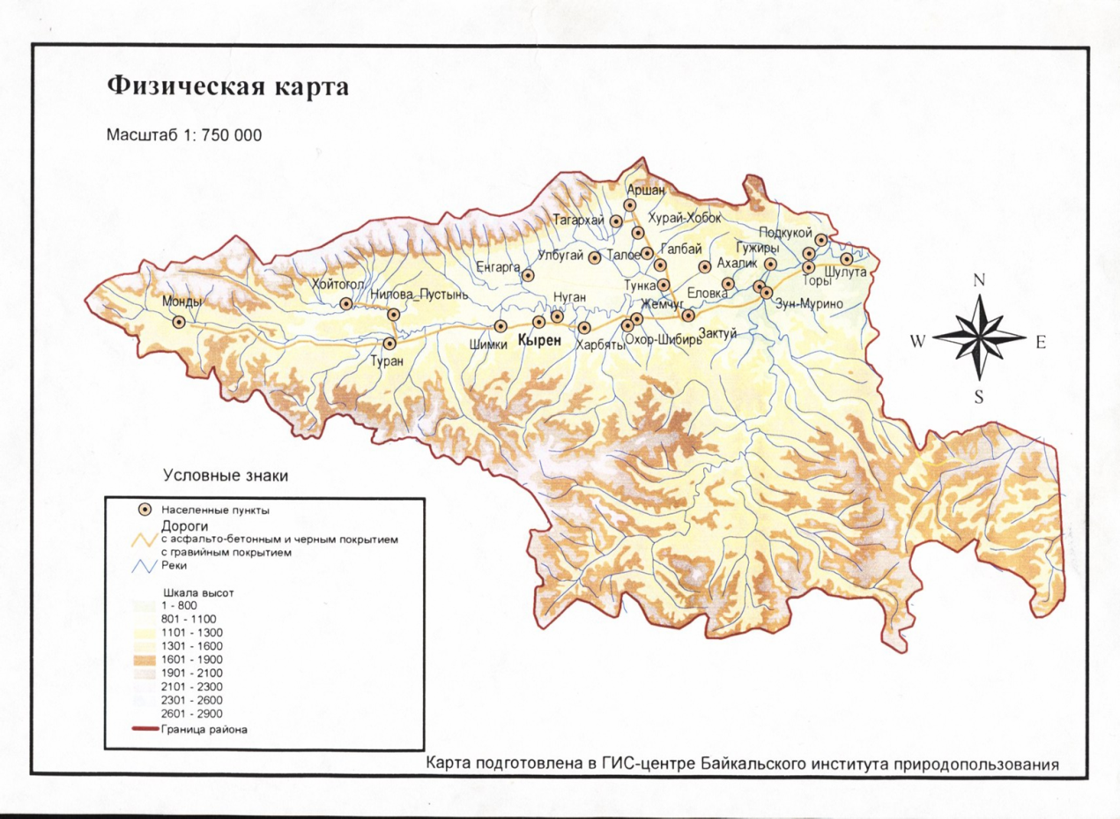
ТУНКИНСКИЙ РАЙОН
Численность населения
21194 чел.
Площадь территории –
11.8 тыс. кв. км.
14 сельских поселений
35 населенных пунктов

Slide 4
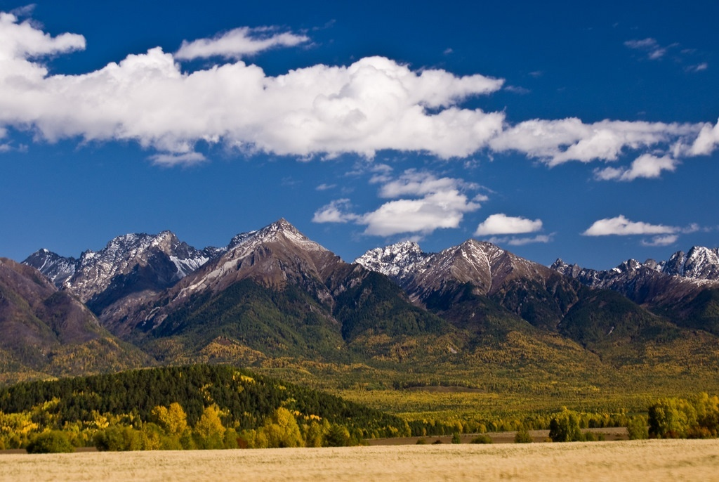
Наименование сельского поселения | Наименование населенного пункта
МО СП «Аршан» | п. Аршан
МО СП «Галбай» | с. Галбай; с. Талое; у. Табалангут; у. Улбугай
МО СП «Далахай» | у. Далахай; у. Хонгодоры; с. Гужиры
МО СП «Жемчуг» | с. Жемчуг; с. Зактуй; у. Охор-Шибирь; у. Улан-Горхон
МО СП «Зун-Мурино» | п. Зун-Мурино; у. Шанай
МО СП «Кыренское» | с.Кырен
МО СП «Монды» | п. Монды; с. Мойготы
МО СП «Толтой» | у. Хурай-Хобок; с. Тагархай
МО СП «Торы» | у. Шулута; с. Торы
МО СП «Тунка» | с.Тунка; с. Никольск; с. Ахалик; с. Еловка
МО СП «Туран» | с.Туран; п. Ниловка
МО СП «Харбяты» | с. Харбяты; у. Нуган; п. Малый-Жемчуг
МО СП «Хойто-Гол» | у. Хойто-Гол
МО СП «Хужиры» | у. Хужиры; с. Шимки; у. Могой-Горхон; у. Енгорга

Slide 5
Экономический рост
2015 год к 2007, %

Slide 6
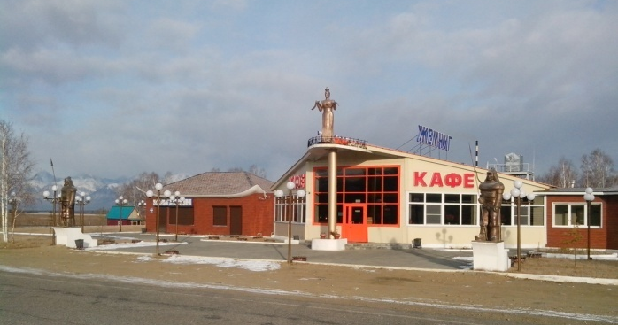
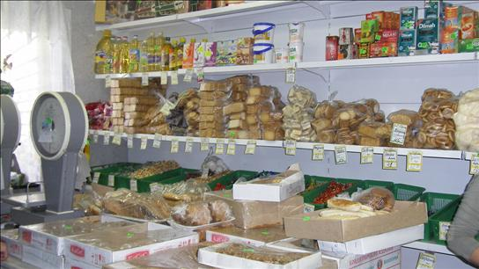
Количество объектов потребительского рынка

Slide 7
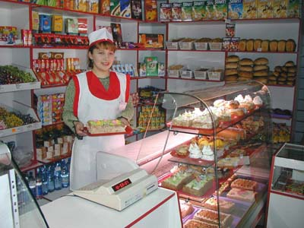
Динамика развития потребительского рынка

Slide 8
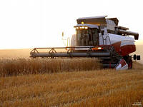
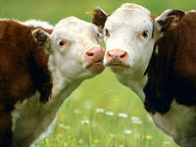
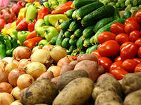
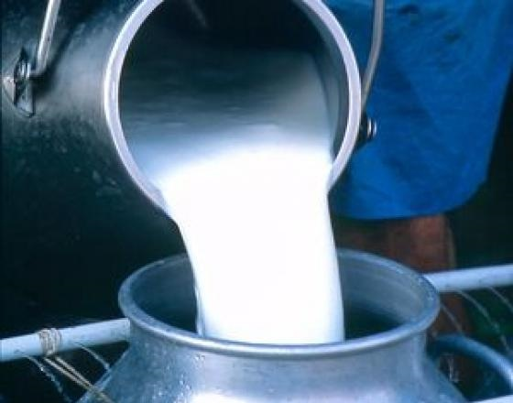
Показатели развития сельского хозяйства
за 2015г. в сравнении прошлым годом
Показатель | 2014г | 2015г | Темп роста
Валовой объем продукции сельского хозяйства, млн. рублей | 858,0 | 855,0 | 99,7%
Производство зерна, тонн | 2790 | 697,1 | 25,0%
Производство молока, тыс. тонн | 27080,4 | 27100 | 100,1%
Производство мяса, тонн | 2864,5 | 2922 | 102,0%
Производство картофеля, тонн | 7630 | 11688 | 153,2%
Производство овощей, тонн | 1397 | 1540,6 | 110,3%

Slide 9
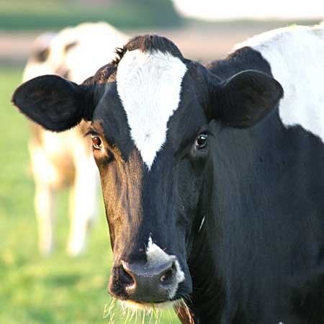
Агропромышленный комплекс
Поголовье скота и птицы в хозяйствах всех категорий
в МО «Тункинский район»
Голов | На 01.01.2016 г | На 01.07.2016 г | %
Крупный рогатый скот - всего | 27591 | 33993 | 123,2
в том числе коровы | 10220 | 10434 | 102,1
лошадей | 4540 | 5280 | 116,3
Свиньи | 1287 | 1553 | 120,7
Овцы и козы | 3987 | 4606 | 115,5

Slide 10



Объем инвестиций (млн.руб.)
Наименование бюджета | 2014г | 2015 г | 2016г прогноз
Федеральный бюджет | 650,3 | 542,1 | 649,7
Республиканский бюджет | 298,5 | 68,3 | 231,7
Местный бюджет | 3,1 | 4,0 | 37,8
Собственные и привлеченные средства | 362,1 | 526,8 | 395,6
ВСЕГО | 1314,0 | 1141,3 | 1314,8

Slide 11
ГП «Развитие транспорта, энергетики и дорожного хозяйства»
 | Наименование объекта | Лимит на 2016 г, тыс.руб.
1 | Повышение уровня обустройства автомобильной дороги Тунка - площадка солнечного телескопа, км 0+000 – км 2+000 (с. Тунка) в Тункинском районе Республики Бурятия (в том числе разработка проектной и рабочей документации) | 1800
2 | Капитальный ремонт мостов через р. Сухая на км 12+570 и через р. Ишунта на км 14+230 автомобильной дороги "Туран-водолечебница "Нилова- Пустынь"- Хойто-Гол" в Тункинском районе Республики Бурятия | 7052,6
3 | Капитальный ремонт автодороги «Туран-водолечебница «Нилова Пустынь» - Хойто-Гол на участке км 0+000- км 10+200 в Тункинском районе Республики Бурятия | 31578,9
4 | Выполнение работ по содержанию автомобильных дорог общего пользования регионального значения и искусственных сооружений на них в Тункинском районе РБ. | 5354,2

Slide 12
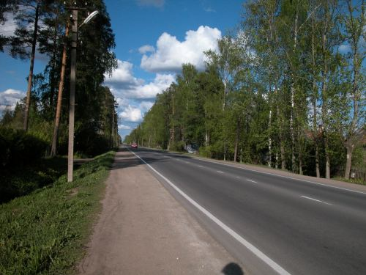
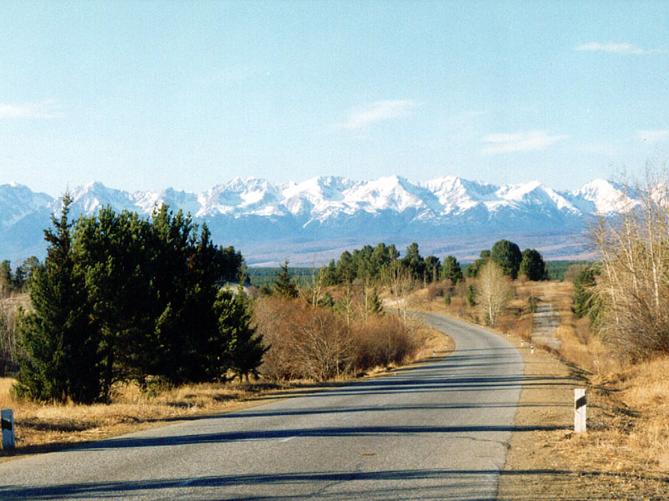
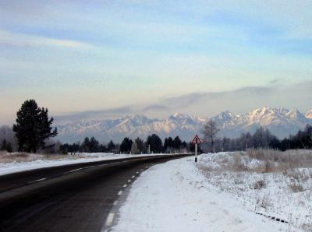
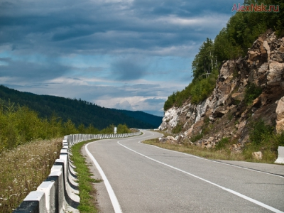

Slide 13
ФЦП «Развитие транспортной системы РФ на 2010-2020 годы»
 | Наименование объекта | Лимит на 2016г тыс.руб.
I | Строительство и реконструкция дорог | 33394,3
2 | Расходы на мероприятия по повышению уровня обустройства автомобильных дорог федерального значения. Устройство искусственного электроосвещения на автомобильной дороге А-333 Култук - Монды - граница с Монголией на участке км 60+075 - км 65+521 н.п. Зун-Мурино, Республика Бурятия (строительство) | 24973,3
3 | Расходы на мероприятия по повышению уровня обустройства автомобильных дорог федерального значения. Устройство искусственного электроосвещения на автомобильной дороге А-333 Култук - Монды - граница с Монголией на участке км 151+933 - км 156+864 н.п. Туран, Республика Бурятия (строительство0 | 16699,6
4 | Расходы на ликвидацию грунтовых разрывов на сети автомобильных дорог федерального значения. Строительство автомобильной дороги Култук - Монды км 72+500 - км 83+000, Республика Бурятия | 100000

Slide 14

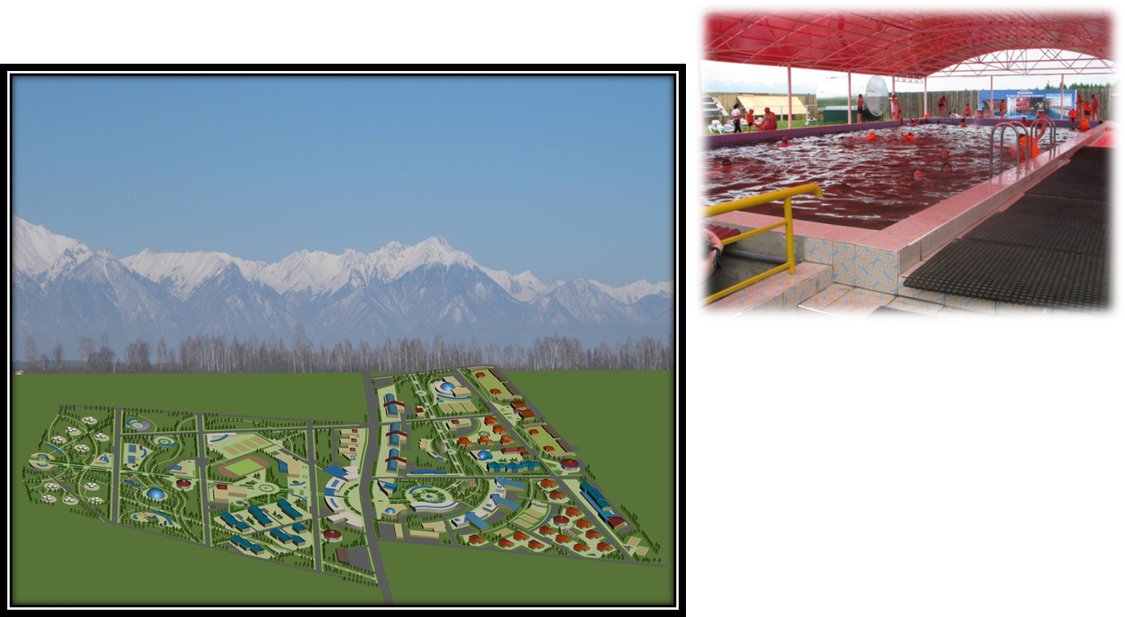
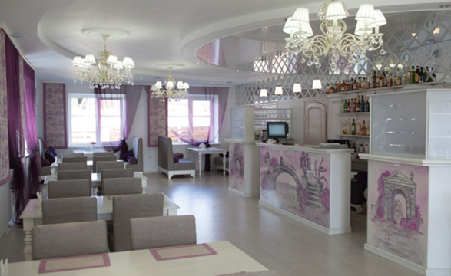
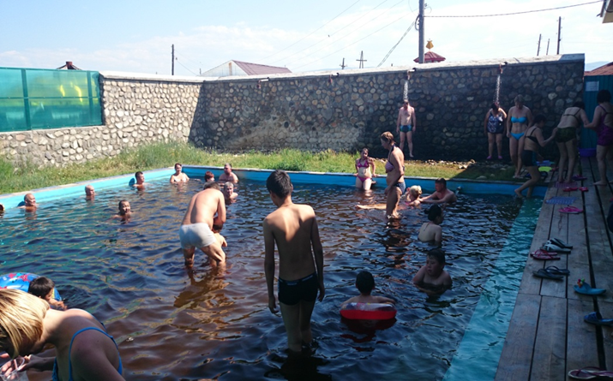
ФЦП «Развитие внутреннего и въездного туризма РФ 2011-2018г»
АТК «Тункинская долина»

Slide 15
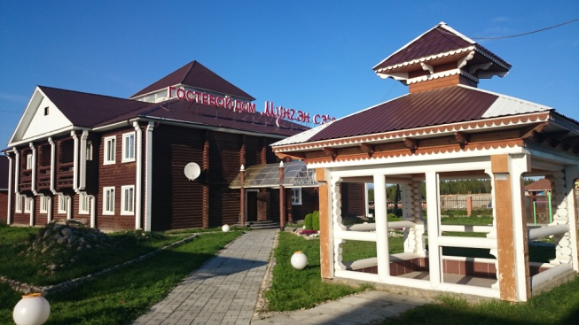
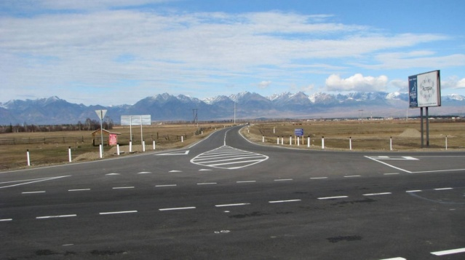
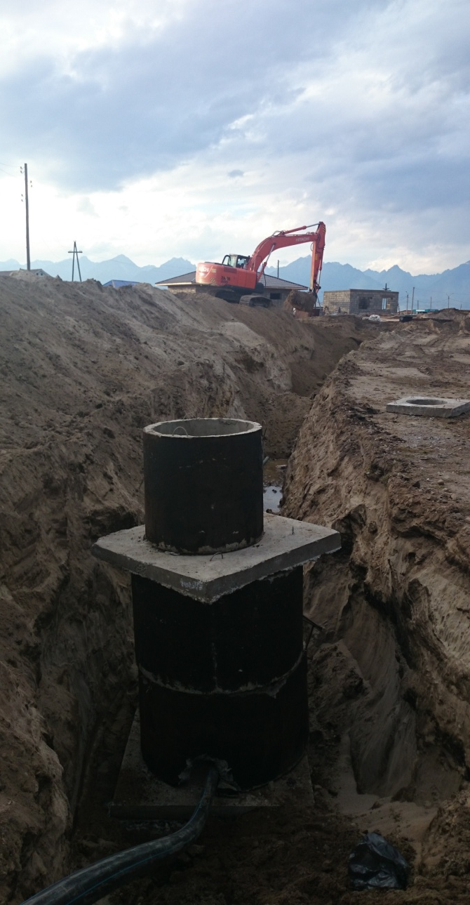
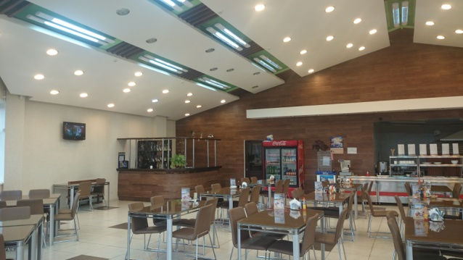
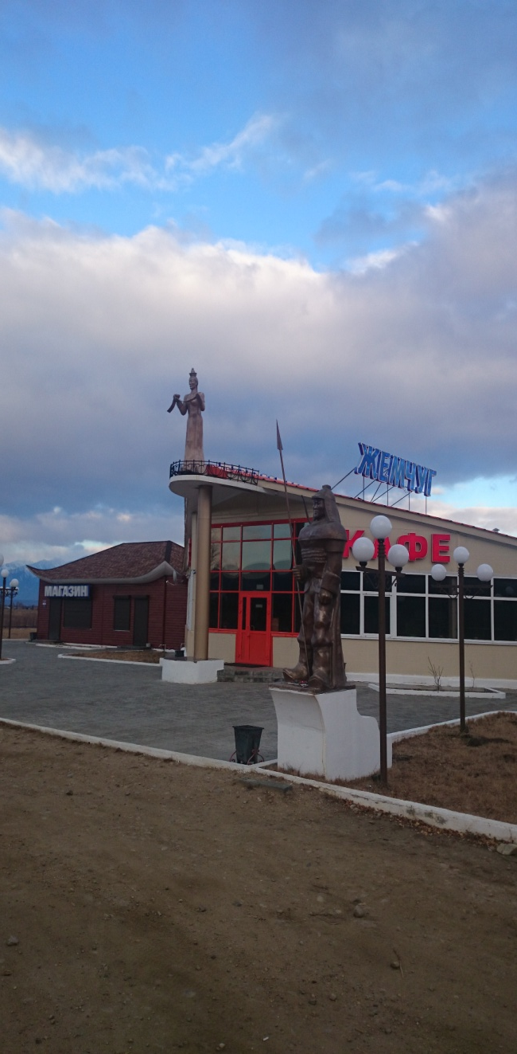
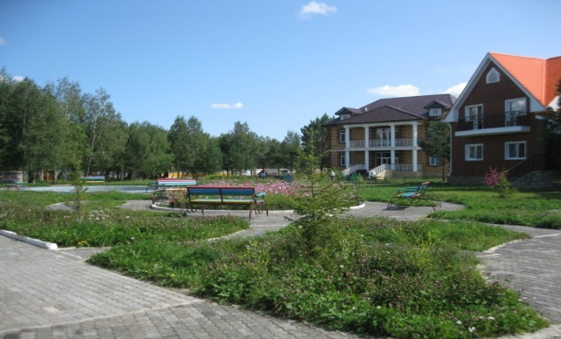
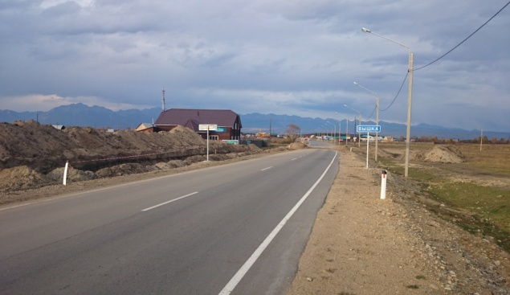
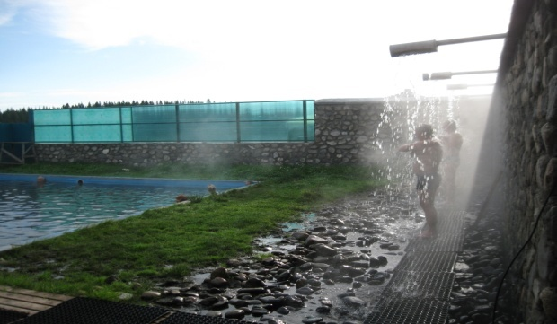
АВТОТУРИСТСКИЙ КЛАСТЕР
«ТУНКИНСКАЯ ДОЛИНА»
Обеспечивающая инфраструктура
Туристская инфраструктура
Комплекс обеспечивающей инфраструктуры | Комплекс туристской инфраструктуры
Введены в эксплуатацию Автодорога протяженностью 2.8 км от федеральной трассы до объекта АТК «Тункинская долина» Оздоровительного комплекса «Жемчужина», 62,1 млн. рублей | Введены в эксплуатацию Гостевой комплекс «Мунгэн Сэргэ» Спортивный комплекс «Новый ввек» 155 млн. рублей
В 2014году закончено строительство «Водозаборных сооружений и сетей водоснабжения» 171,6 млн. рублей | Введены в эксплуатацию Современное придорожное кафе «Жемчуг», Раздевалки и бассейн АОУ «Жемчужина» Фермерский комплекс, Гостевой комплекс «Усадьба» «Кумысолечебница». 173,2 млн. рублей
Разработка ПСД и строительство ВЛ-10 кВ, 0,4 кВт; 8 ТП 400 кВт 125.8 млн.рублей | Строительство комплексов туристской инфраструктуры 375 млн. рублей

Slide 16
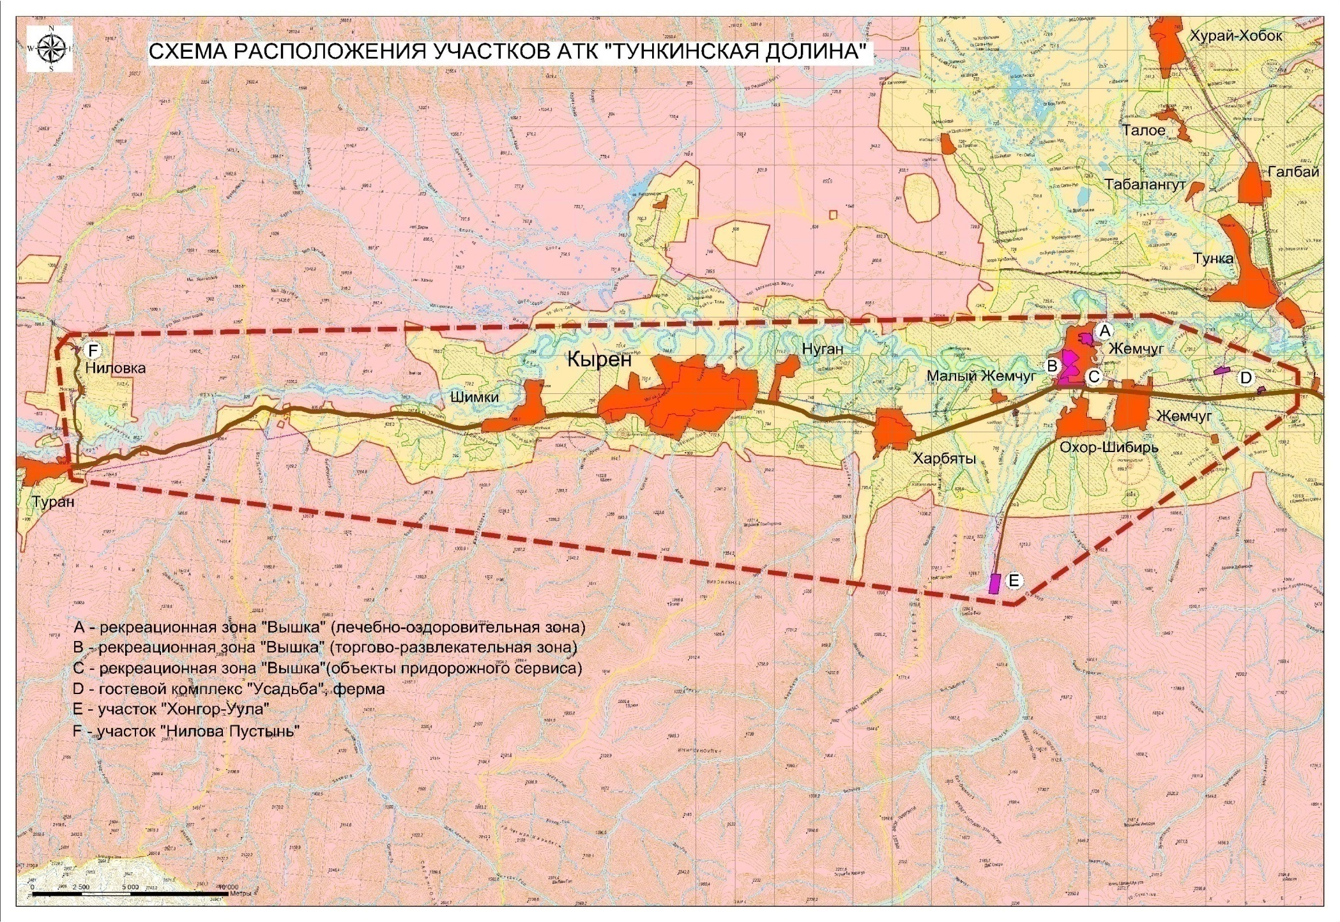
Расширение территории
АТК «Тункинская долина»

Slide 17
Расширение территории АТК «Тункинская долина»
Планируемые показатели к 2018-2020гг.
- увеличение туристского потока в Тункинский район - до 500 тыс. чел.
- объем внебюджетных инвестиций, привлеченных в ходе реализации проекта - свыше 4534,4 млн. рублей
- количество дополнительно созданных рабочих мест- свыше 400 человек.
- объем платных туристских услуг, оказанных населению до 1000 млн. рублей.

Slide 18
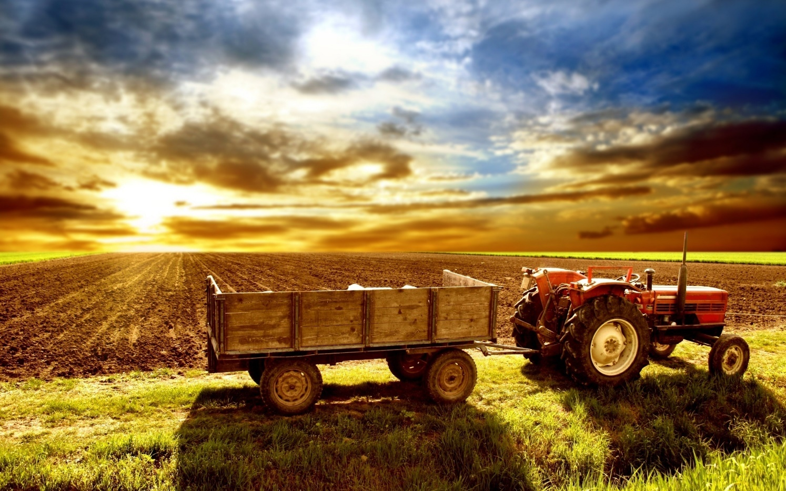


Эко-парк «Тункинский»
* Только экологически чистая продукция;
* Гарантированный сбыт продукции для
сельхозпроизводителей района;
* Импортозамещение;
* Социально-экономическая стратегия развития района.

Slide 19
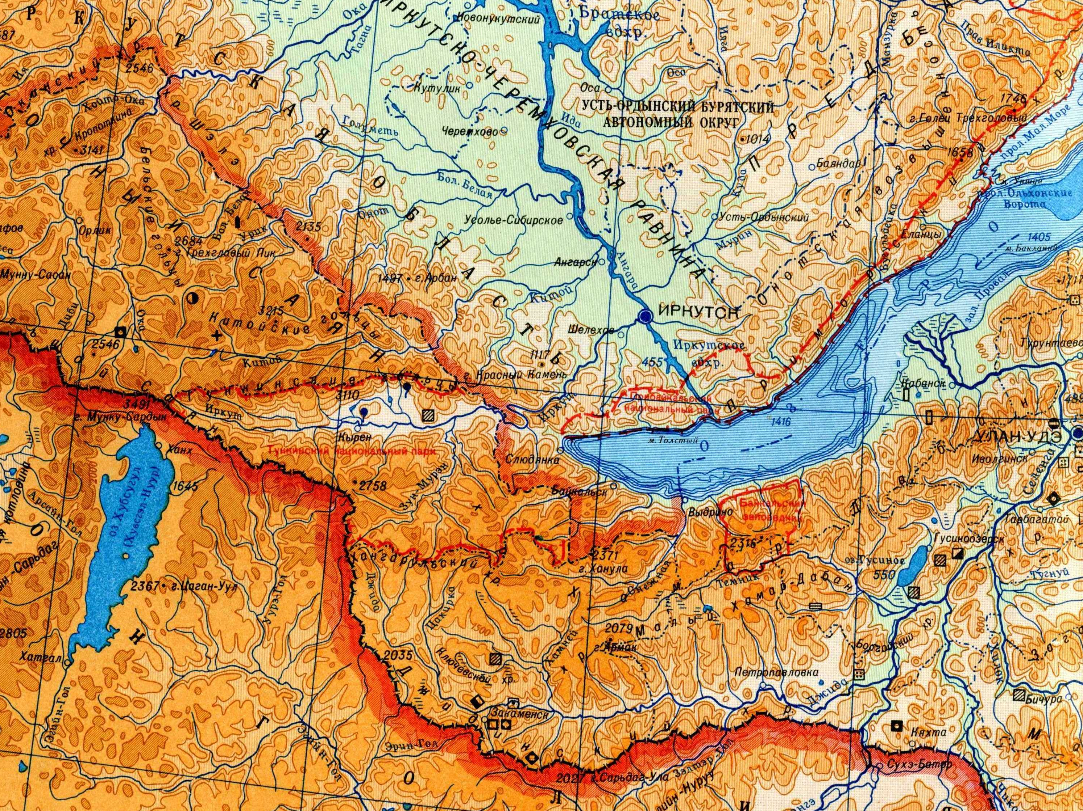
Тункинский Национальный парк
Р о с с и я
Монголия

Slide 20
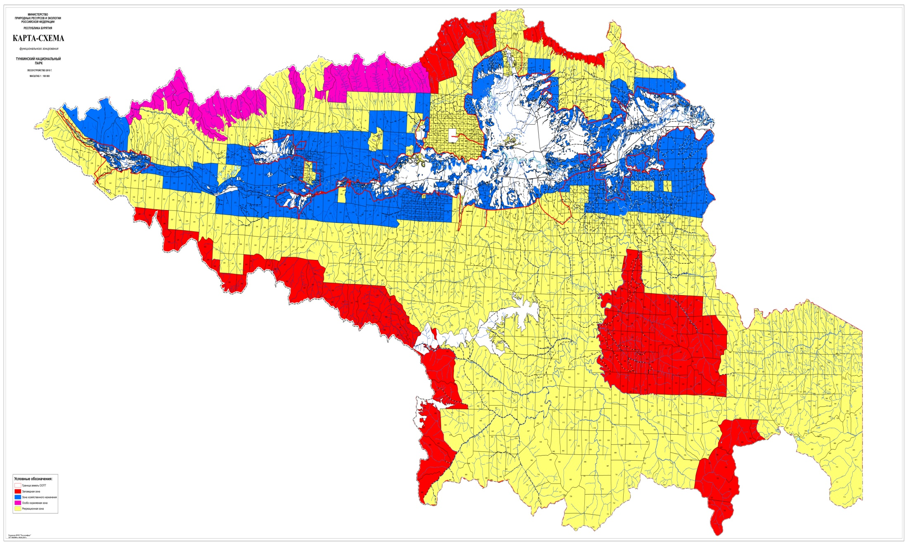

Slide 21
Количество сформированных земельных участков от общего числа заявлений граждан

Slide 22
Процент зарегистрированных земельных участков от общего количества земельных участков

Slide 23
Закон Республики Бурятия от 16.10.20002г. №115-III
«О бесплатном предоставлении в собственность земельных участков, находящихся в государственной и муниципальной собственности»
Гражданам, имеющим в фактическом пользовании, но не зарегистрированным в установленном порядке права на земельные участки, предоставленные для ИЖС и/или для размещения жилого дома;
Гражданам, имеющим в фактическом пользовании земельные участки с расположенными на них жилыми домами, созданными до / после вступления в силу закона СССР от 06.03.1990г №1305-1 «О собственности в СССР»;
Гражданам, имеющим в фактическом пользовании земельные участки с жилыми домами, созданными после вступления в силу ЗК РФ и до 31.12.2010г.;
Гражданам, состоявшим на учете в качестве нуждающихся в жилых помещениях, предоставляемых по договорам соцнайма;
Гражданам, проживающим на территории РБ, по месту жительства на законных основаниях, средний душевой доход которых ниже 4-кратной величины прожиточного минимума;
Гражданам, выезжающим из района Крайнего Севера и приравненных к ним местности на территории РБ;
Гражданам, выезжающим на постоянное место жительство из особо нуждающихся проблемных территорий РБ;
Гражданам, имеющим трех и более детей, в том числе приемным родителям, имеющим трех и более детей;
Гражданам – участникам гос программы по оказанию содействия добровольному переселению соотечественников, проживающих зарубежом;
Гражданам, пострадавшим вследствие чрезвычайной ситуации, сложившейся в связи со сходом селевых потоков в 2014г в п.Аршан Тункинского района РБ.

Slide 24
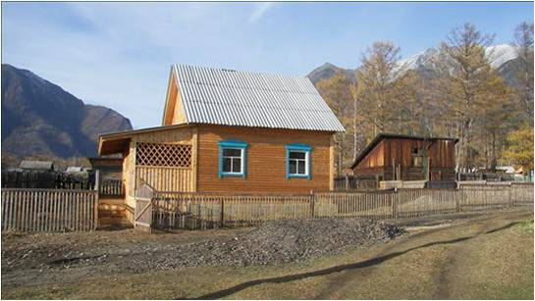
Ввод жилья в эксплуатацию (кв.м.)

Slide 25
Провести работу по координатному описанию границ населенных пунктов Тункинского района ;
Утверждение функционального зонирования территории национального парка;
Внесение изменений в нормативно –правовые документы об исключении из состава территории национального парка земельных участков иных пользователей;

Slide 26
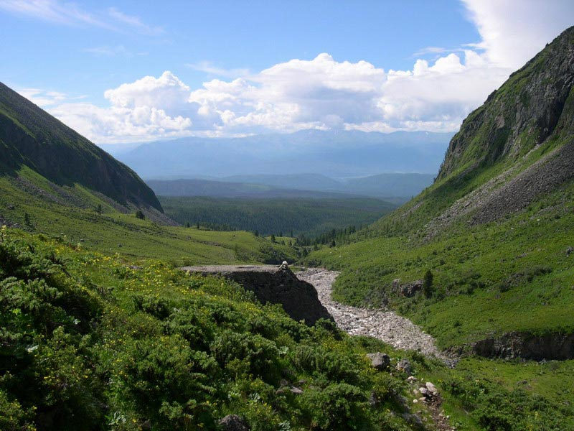
Благодарю за внимание!

